Slide 1

Varuförsörjningens informationsmöte
22/1 2025

Slide 2

Agenda
Nya avtal
Pågående upphandlingar
Upphandlingar som ska påbörjas
Produktinformation
Artikelförändringar
Enkätundersökning
Frågor
Säkerhetsmeddelande

Slide 3
Nya avtal
VF2024-00018 Kläder och skydd för avdelning och personal, tilldelning 2
  Avtalsstart 1/3 2025 på:
    förkläden i plast
    plastförkläde med lång ärm
    besöksrock med krage
    skyddsrock mot cytostatika
    besöksrock NW
    overall med huva

Slide 4
Nya avtal
VF2024-00044 Operationsmaterial allmänt OMTAG
  Avtalsstart 1/3 2025
VF2024-00045 Kläder och skydd för avdelning och personal, OMTAG
  Avtalsstart 1/3 2025
VF2024-00025 Hjärt- och lungmaskinsmaterial
  Avtalsstart 1/3 2025, gäller Thoraxkirurgen i Uppsala och Örebro
VF2024-00042 Hjärtklaffar och grafter
  Avtalsstart 1/3 2025

Slide 5
Pågående upphandlingar
Arbete med kravställning:
-AN-IVA, Sjukvårdsmaterial allmänt, Förband, Kemtekniska produkter, Gynekologiska specialprodukter, Osteosyntesmaterial Ortopedi/Trauma
Annonserade:
- VF2024-00024 Blanketter och broschyrer. Avtalsstart 2025-06-01
-VF2025-00015 Hjärt- och lungmaskinsmaterial, OMTAG
Utvärdering:
Tilldelad:
-Kuvert, journalmappar & provpåsar. Avtalsstart 2025-03-01
Överprövad:

Slide 6
Upphandlingar som ska påbörjas
Inj- inf- transfusionsmaterial
Värmeprodukter anestesi
Osteosyntesmaterial, käkkirurgi
Tandvårdsmaterial, förbrukning del 1
Transports- och avfallsemballage
Kondomer
Neurokirurgiska implantat
Om du vill delta i någon av dessa expertgrupper,
kontakta upphandling@varuforsorjningen.se
Notes:
Tavi- kateterburen aortaklaffsimplantation
Energiinstrument- ultraljudsinstrumenten

Slide 7
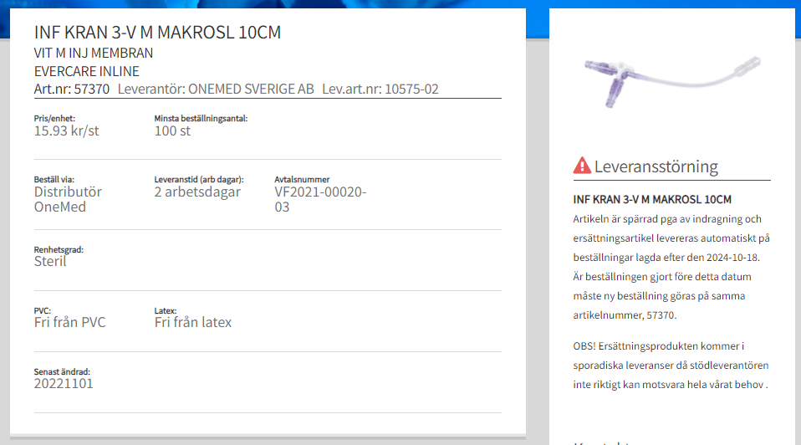


Säkerhetsmeddelande
Ett säkerhetsmeddelande gällande 3-vägskran gick ut i början av oktober 2024.
Berörd artikel i Varuförsörjningens avtalade sortiment: 57370
Säkerställ att denna artikel inte används och är bortplockad från era hyllor.
Ni kan läsa säkerhetsmeddelandet här: Säkerhetsmeddelande från OneMed Sverige AB - Varuförsörjningen

Slide 8
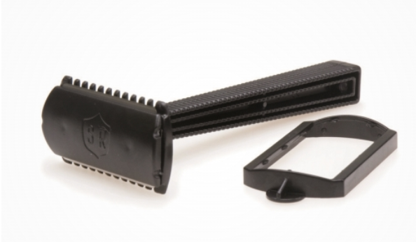
Produktinformation
VF2020-00039 Sjukvårdsmaterial, allmänt
NY rakhyvel har adderats, för akuta situationer
65342 Rakhyvel t kroppshår dubbeleggad (OneMed)

Slide 9

Artikelförändringar
VF2023-00039 Insulinpumpar och sensorsystem
  Freestyle Libre 3 sensorer fasas ut och ersätts av Freestyle Libre 3 plus från och med 1 februari 2025.
    Libre 3+ är godkänd från 2 års ålder
    Livslängd 15 dagar
    Samma behandlingskostnad/dag/månad/år

Slide 10
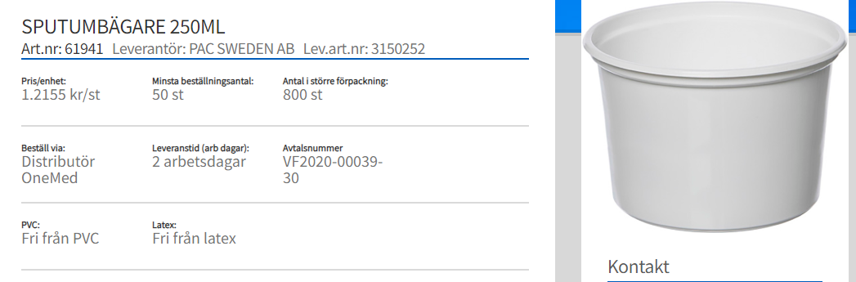
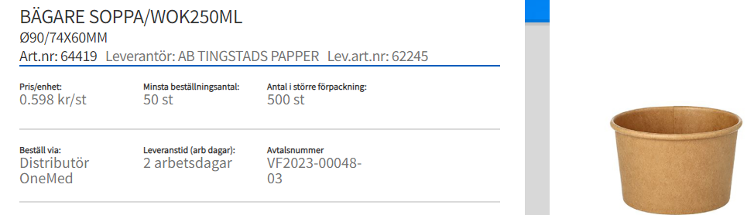
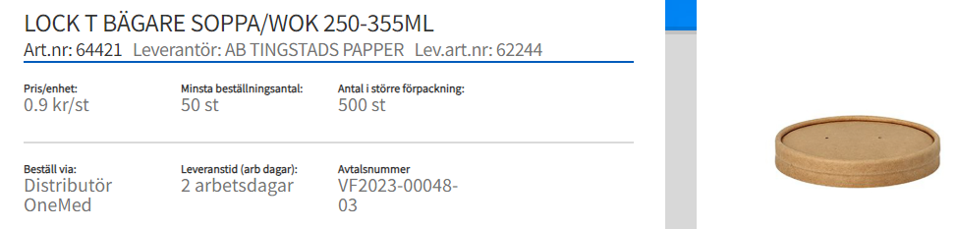
Artikelförändringar
  VF2020-00029 Sjukvårdsmaterial, allmänt
  Sputumbägare 250ml + lock utgår hos lev (61941, 61942)
  Ersätts resterande avtalstid (tom 2026-02-28) av 64419, 64421

Slide 11
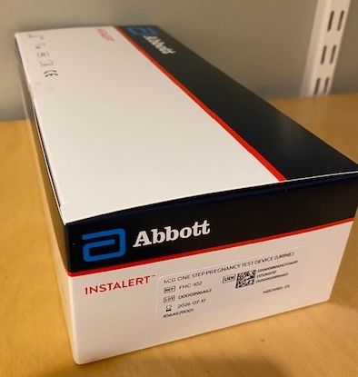
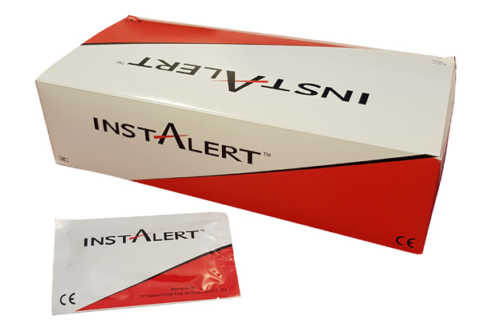
Nytt utseende på förpackning med grav.test
Grav.testa Instalert hcg VF-nr 52773 från
Abbot Rapid DiagnosticsAB AB
Ny förpackning, samma artikelnummer och antal

Slide 12

Enkätundersökning

Slide 13

Besök från Varuförsörjningen?
Vi kommer gärna på besök hos era verksamheter och avdelningar.
Kontakt upphandling@varuforsorjningen.se

Slide 14

Frågor?

Slide 15
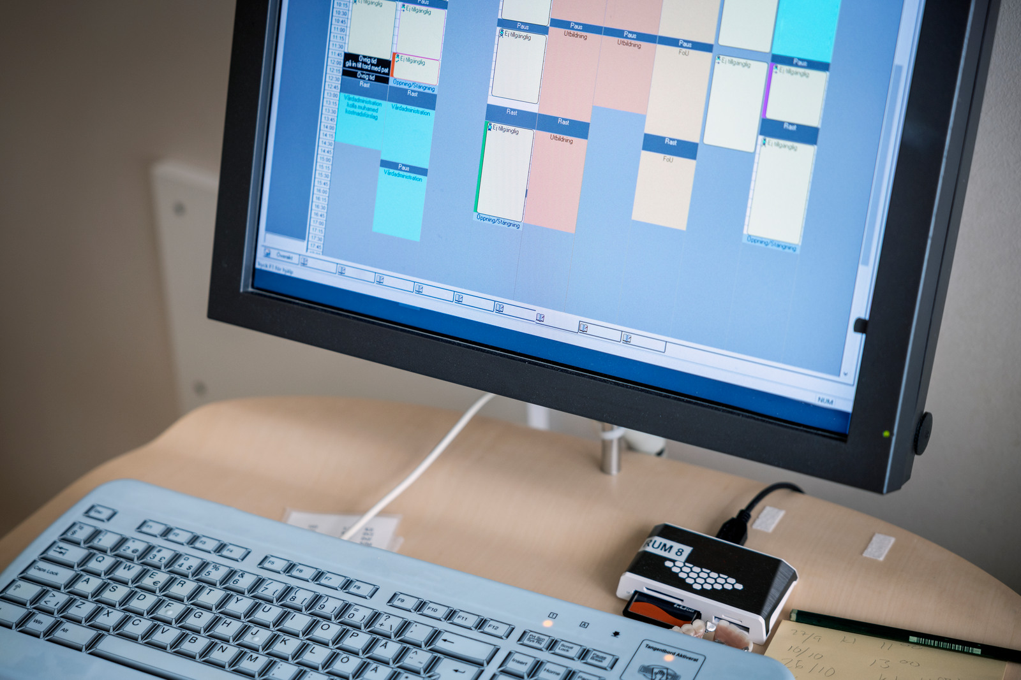
Tack för idag!
Nästa möte 26/2, kl. 14-14.45

